Slide 1
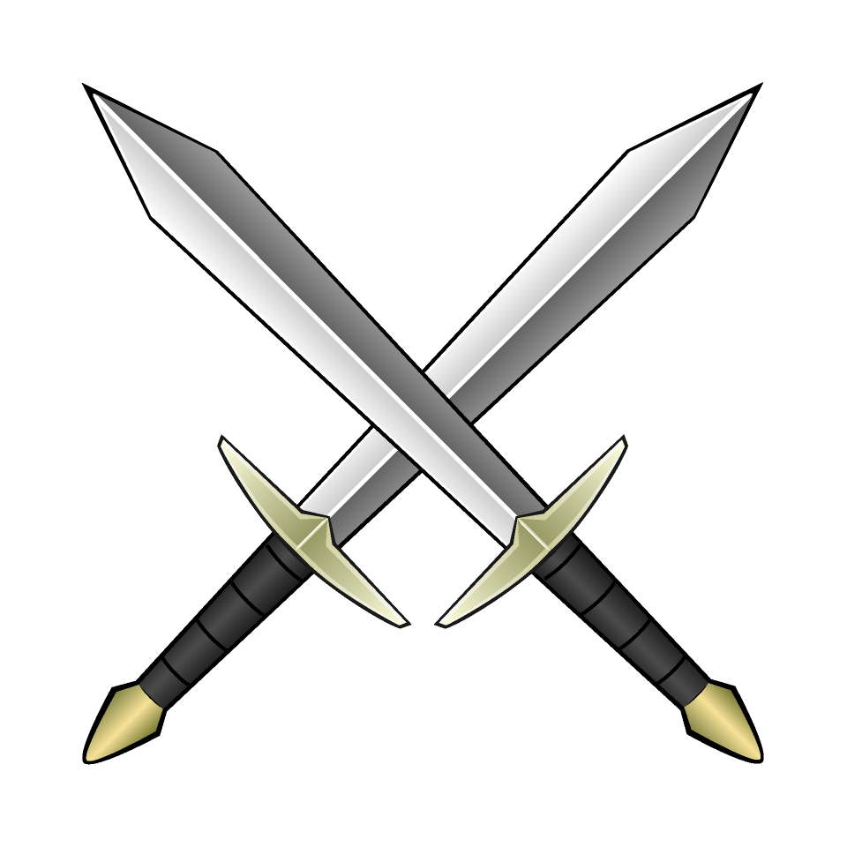
カスタムソード
企画書
チーム：小池
ゲームクリエータ専攻科4年
小池義明

Slide 2
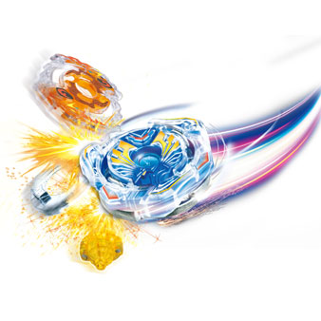
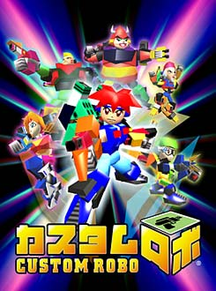
コンセプト
自分だけのカスタマイズで戦う
・バトルホビー（ベイブレード、ビーダマン）のように、
パーツの組合わせを考え対戦するゲームが作りたい
・それってカスタムロボなのでは？
→カスタムするのを剣にしてみてはどうか
・剣をカスタムして戦う2D対戦アクションにしよう

Slide 3
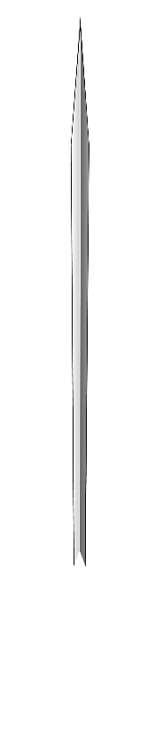
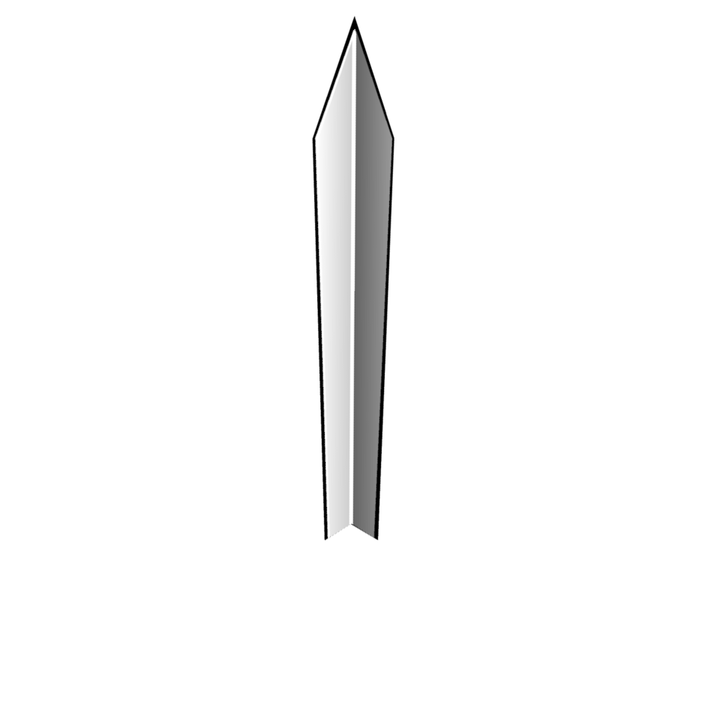

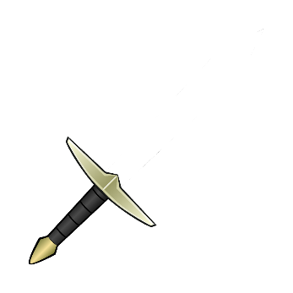

概要
剣×カスタム×2D対戦アクション
・剣をカスタムってどうしよう？
→剣のパーツは大まかに柄と剣身の2つ
剣身が剣の性能に大きく影響しそうだから主に剣身の形をカスタムする方向に
・制作コストや時間を考え剣身の長さと幅をいくつか用意して組み合わせる形に
・柄のカスタムは見た目に出にくいので追加効果とする
剣のカスタムは長さ、幅、柄（追加効果）の3つの要素をカスタムさせる

Slide 4
システム
剣カスタム
・本作のメインとなるシステム。
剣の長さ、幅、柄（追加効果）の3種類をそれぞれカスタムして
オリジナルの性能の装備を作る。
・柄（追加効果）以外の2種類は性能に2つの要素を用意してトレードオフさせる。
例えば長さには攻撃範囲と待機時間の要素を持たせるとするなら、
長くすれば攻撃範囲が広がり当てやすくなるが
待機時間が伸び攻撃後の隙が増えるといったようにする。
柄（追加効果）は基本的にはプラスの効果しか用意しない予定。

Slide 5



システム
カスタム要素①：長さ（攻撃範囲、待機時間）
・剣の長さに持たせる要素は攻撃範囲と待機時間の2つとする。
・攻撃範囲は剣を振ったとき攻撃が届く範囲、
待機時間は剣を振った後次の行動に移るまでの時間とする。
・剣の長さを長くするほど攻撃範囲は広がり、待機時間は長くなる。
逆に短くすると攻撃範囲は狭まり、待機時間は短くなる。
攻撃範囲：広
待機時間：長
攻撃範囲：普
待機時間：普
攻撃範囲：狭
待機時間：短

Slide 6

システム
カスタム要素②：幅（攻撃力、攻撃速度）
・剣の幅に持たせる要素は攻撃力と攻撃速度の2つとする。
・攻撃力は剣が当たった時に与えるダメージ、
攻撃速度は剣を振る速さとする。
・剣の幅を広くするほど攻撃力は上がり、攻撃速度は遅くなる。
逆に狭くすると攻撃力は下がり、攻撃速度は速くなる。
攻撃力：高
攻撃速度：遅
攻撃力：普
攻撃速度：普
攻撃力：低
攻撃速度：速

Slide 7
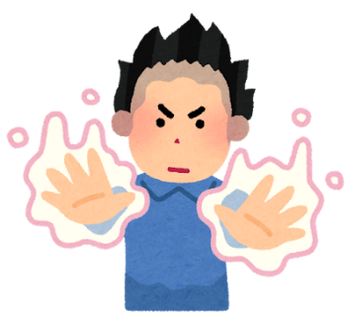
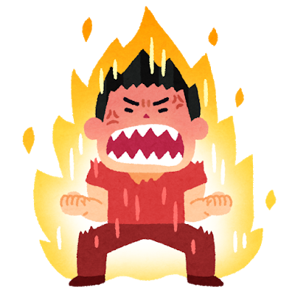
システム
カスタム要素③：柄（追加効果）
・剣の柄に持たせる要素の追加効果だけとする。
・追加効果は様々な＋効果を剣に付与することができる。
・現状想定している効果は攻撃力上昇や待機時間短縮など
長さや幅の持っている要素を強化するものや、
攻撃時に衝撃波を出したり、毒や麻痺といった状態異常を引き起こすもの、
ダメージ時怯み無効、2段ジャンプができるようになるといった
キャラクターが強化されるものなど対戦やカスタマイズの
アクセントとなるものになる予定。

